Slide 1
El Trabajo Social en el ámbito educativo: inscripciones e incumbencias profesionales

Slide 2
PRINCIPALES NORMATIVAS DE REFERENCIA
LEY NACIONAL DE EDUCACIÓN - 26.206
ESTATUTO DOCENTE
El Artículo 17 de la Ley 26.206 establece la estructura del Sistema Educativo Nacional, que comprende cuatro (4) niveles y 8 (ocho) modalidades.
Los niveles son:
la educación inicial,
la educación primaria,
la educación secundaria y
la educación superior.

Slide 3
Las modalidades son aquellas opciones organizativas y/o curriculares de la educación común dentro de uno o más niveles educativos que procuran dar respuesta a requerimientos específicos de formación y atención a particularidades permanentes o temporales, personales y/o contextuales, para garantizar la igualdad en el derecho a la educación y cumplir con las exigencias legales, técnicas y pedagógicas de los diferentes niveles educativos.
Tales modalidades son:
la educación técnico profesional,
la educación artística,
la educación especial,
la educación permanente de jóvenes y adultos,
la educación rural,
la educación intercultural bilingüe,
la educación en contextos de privación de la libertad y
la educación domiciliaria y hospitalaria.

Slide 4
ESTATUTO DOCENTE CABA Establece los derechos y obligaciones de los trabajadores de la educación
ARTÍCULO 3 Las áreas se hallan determinadas por su carácter educativo específico: Área de la Educación Inicial; Área de la Educación Primaria; Área Curricular de Materias Especiales ch) Área de la Educación del Adulto y del Adolescente; d) Área de la Educación Media y Técnica; e) Modalidad de Educación Especial; (Conforme el art. 1 de la Ley N° 5206). f) Área de la Educación Superior (Incorporado por art. 1 de la Ordenanza N° 52.136); g) Área de la Educación Artística (Incorporado por art. 1 de la Ordenanza N° 52.136); h) Área de Servicios Profesionales (Incorporado por art. 1 de la Ordenanza N° 52.188). i) Área de Programas Socioeducativos. (Incorporado por art. 1 de la Ley N° 3623) https://www.buenosaires.gob.ar/educacion/docentes/estatuto-del-docente

Slide 5
Según el estatuto, un/a docente es quien imparte, guía, supervisa, orienta y asiste técnica y profesionalmente a la educación, así como a quien colabora directamente en esas funciones. Las funciones pueden ser las siguientes:
Maestros/as
Profesores
Preceptores
Secretarios/as
Directivos/as
Supervisores
Equipos profesionales
Cada cargo puede tener una situación de revista distinta:
Titular: el docente es designado en forma definitiva en un cargo.
Interino: el docente es designado en forma transitoria en un cargo.
Suplente: el docente es designado solamente para cubrir una ausencia en un cargo.
Normalmente el ingreso al sistema se hace en carácter de interino o suplente y a medida que va sumando puntaje se accede a la posibilidad de tomar cargos titulares.

Slide 6
LA COMISIÓN PERMANENTE DE TÍTULOS es la que determina la valoración e incumbencias de los títulos de carreras terciarias y universitarias. Dicha valoración (puntaje) es la que utilizan las Juntas de Clasificación Docente para elaborar la clasificación.
(comision.titulos@bue.edu.ar )
Cada ÁREA posee su respectiva JUNTA DE CLASIFICACIÓN que es la que evalúa, asigna puntaje y confecciona los listados. (Los cargos para escuelas de educación especial y EOE se encuentran dentro de la JUNTA DE EDUCACION ESPECIAL junta.especial@bue.edu.ar )
Programas socioeducativos: www.juntaprogramassocieducativos.blogspot.com

Slide 7
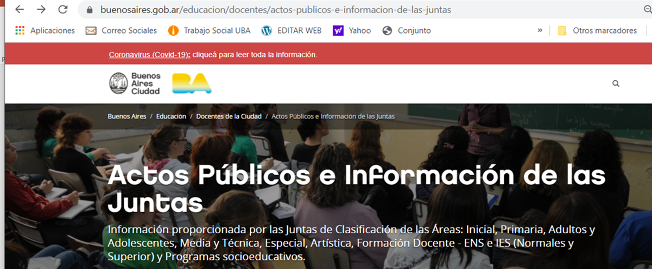
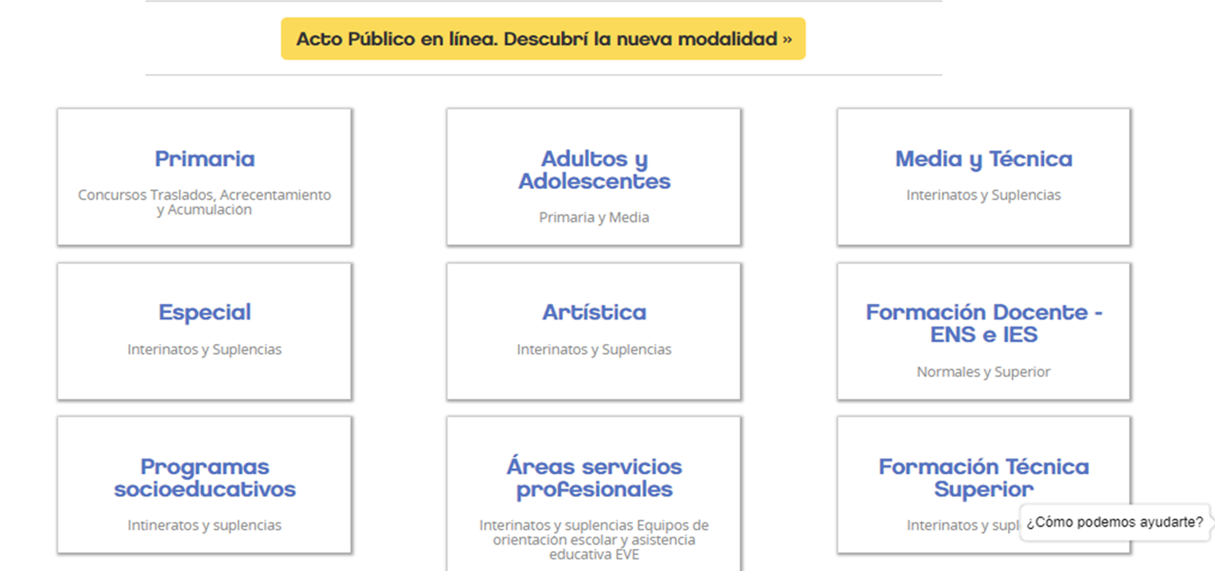

Slide 8
¿EN QUÉ AREAS Y CARGOS NOS PODEMOS ANOTAR
COMO TRABAJADORES SOCIALES?
Como docentes de educación media
Como profesionales en equipos de escuelas especiales. ESCALAFON E
Como miembros de
EOE - Equipo de Orientación Escolar (Nivel inicial y Primaria – Adultos – Medias normales y artísticas)
y ASE (Asistencia socioeducativa en escuelas medias en general)
Como profesionales en Programas del Área Socioeducativa. (Cargos: profesional complementario– asistente técnico pedagógico – asistente socioeducativo)
Como docentes podremos tener diferentes puntajes según nuestros títulos y las áreas en las que nos postulemos:

Slide 12
PROCESO PARA ACCEDER A UN CARGO
INSCRIPCIÓN ANUAL ORDINARIA - ONLINE - SE DEBE REALIZAR TODOS LOS AÑOS HASTA EL 30 DE ABRIL.
PUBLICACIÓN DE LISTADOS CON LOS POSTULANTES Y SU PUNTAJE (en página web de Educación CABA)
ACTO PÚBLICO PARA LA ASIGNACIÓN DE CARGOS (online o presencial)

Slide 13
Formulario para el Programas Socioeducativos (2021)

Slide 17
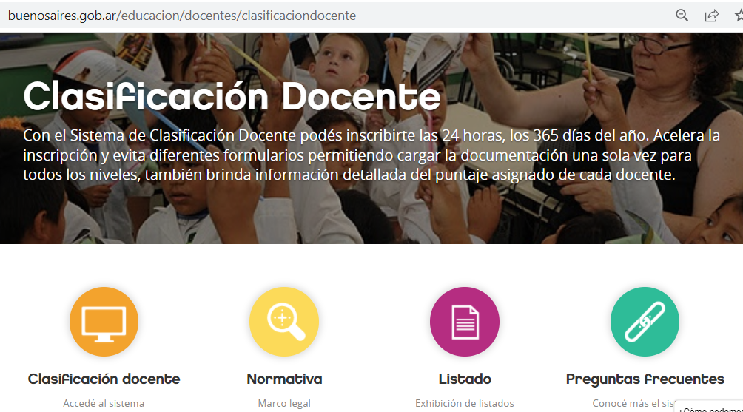
Para información acerca de los pasos para la inscripción y clasificación a las diferentes áreas: cadentuescuela@bue.edu.ar
Requisitos generales y paso a paso para el acceso a la docencia: https://www.buenosaires.gob.ar/educacion/docentes/quiero-ser-docente
Para acceder al sistema de inscripción online: http://www.buenosaires.gob.ar/educacion/clasificaciondocente

